Slide 1
Формой он похож на мяч.
Был когда-то он горяч.
Спрыгнул со стола на пол
И от бабушки ушел.
У него румяный бок…
Вы, узнали?

Slide 3
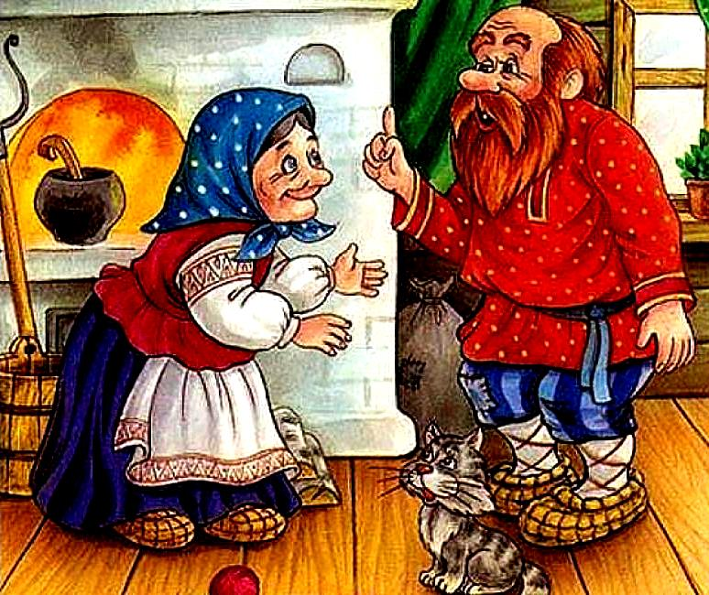

Slide 4
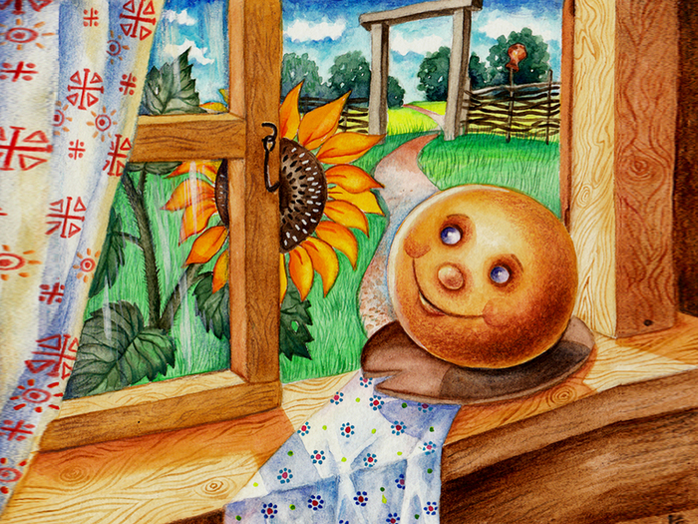

Slide 6
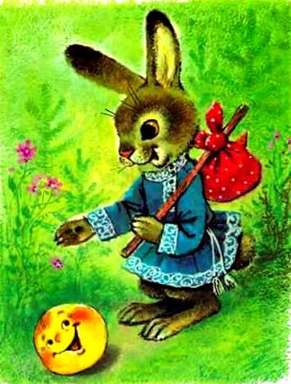

Slide 7
Найти соседей числа
…5… …15…
…10… …6…
…8… …12…

Slide 9
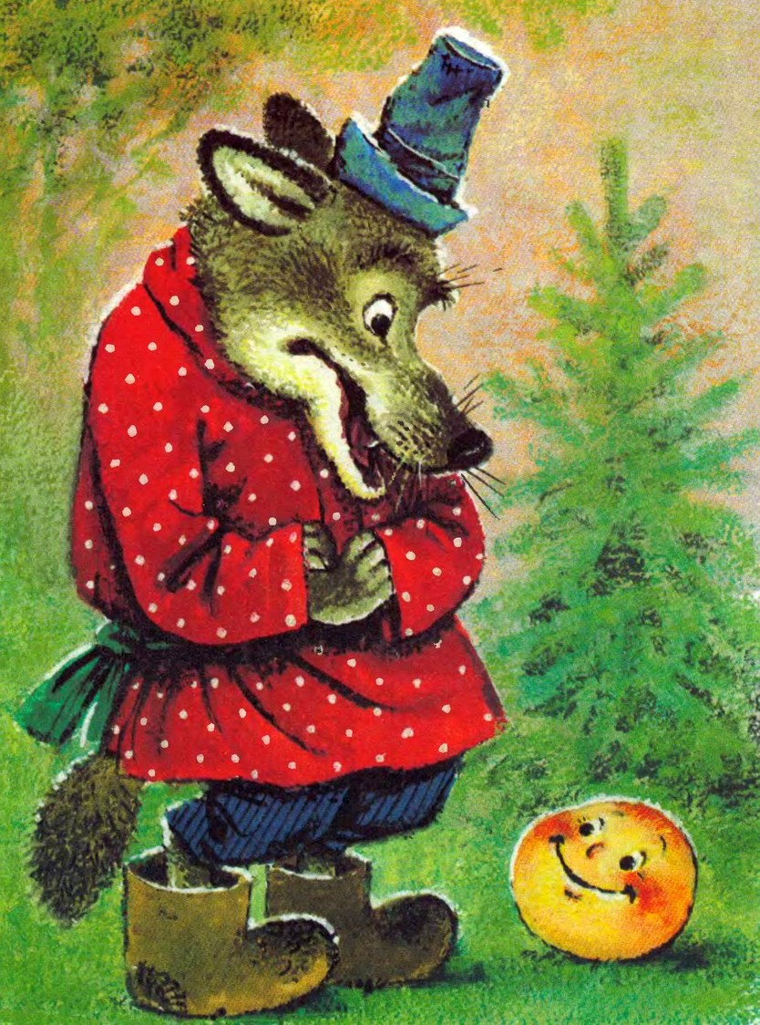

Slide 12
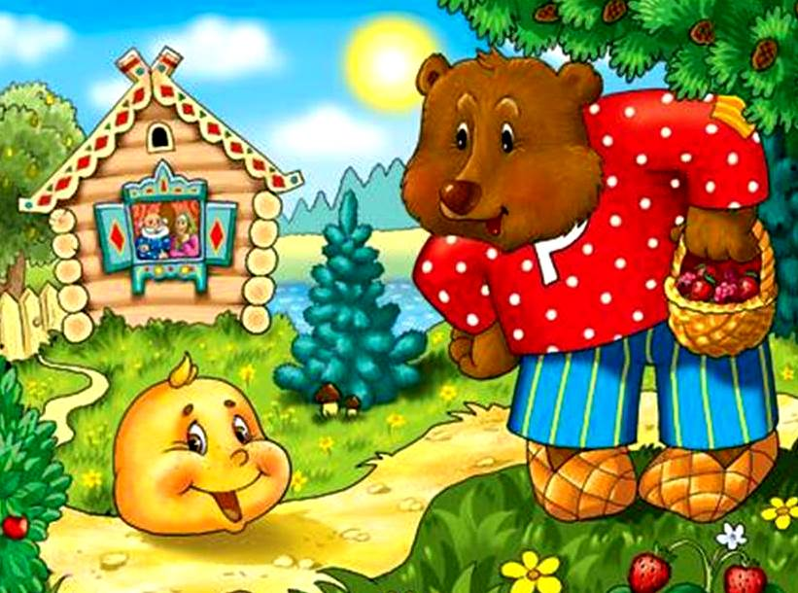

Slide 13
6

Slide 15
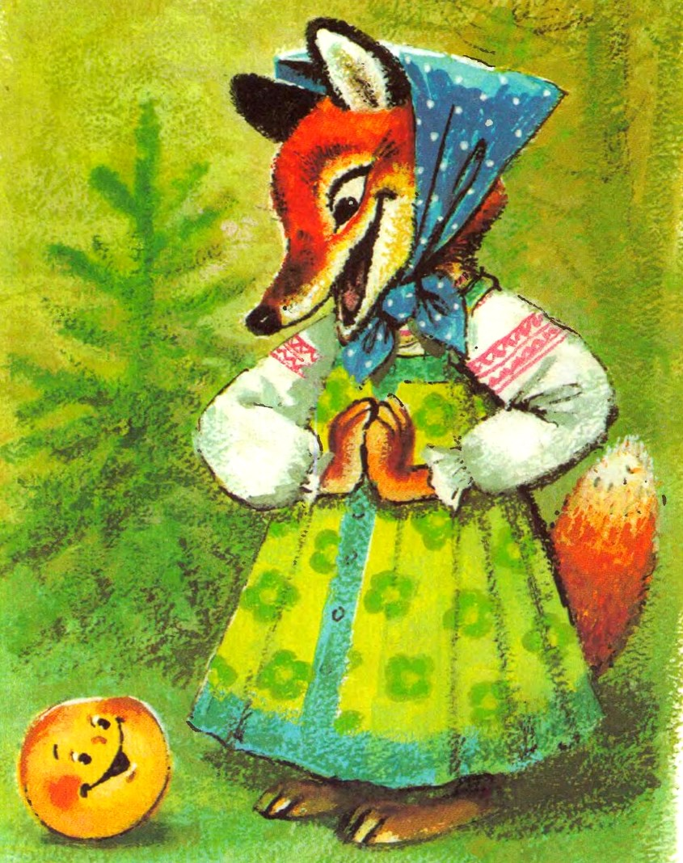

Slide 16
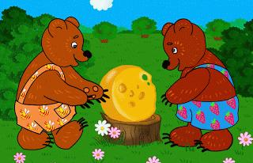

Slide 18
Колобок:
Ну что же, милые друзья,
Я рад, что вы не подвели меня.
Каждый - просто молодец!
Путешествию - конец.
С математикой дружите,
Знания свои копите.
Пусть помогут вам старанье,
Память, логика, внимание!

Slide 19
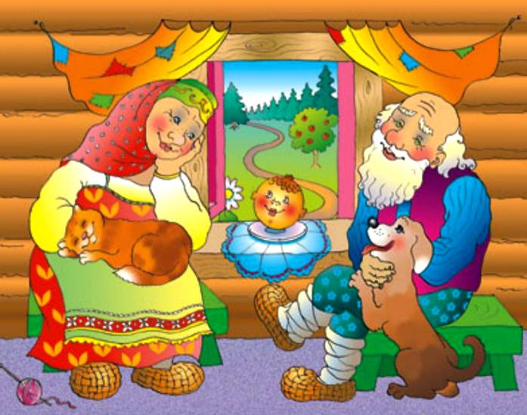
Спасибо за внимание!

